Slide 1
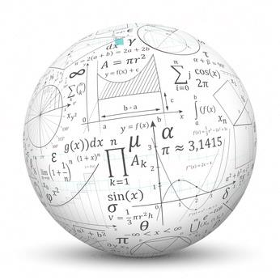

Sumas y Progresiones

Slide 2
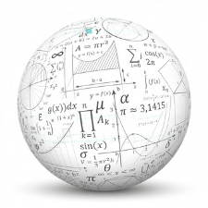
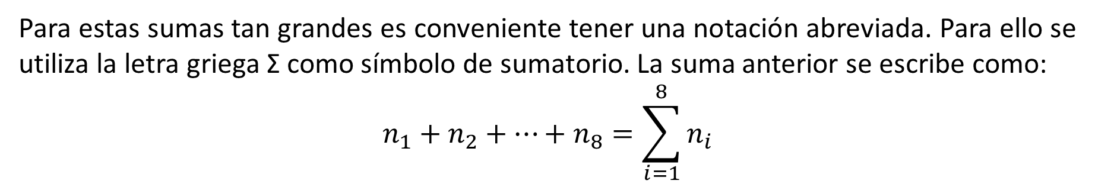
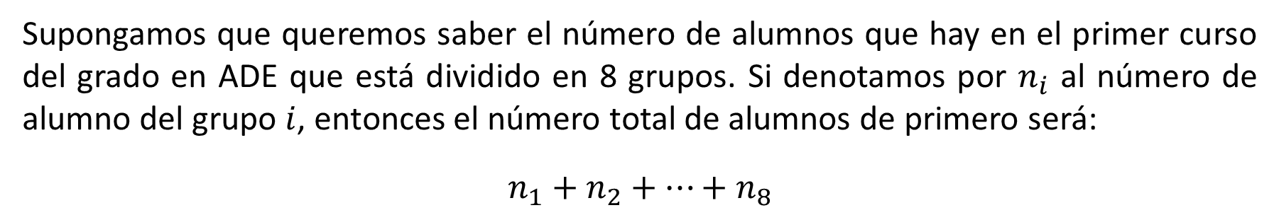
Notación Sumatoria
Supongamos que queremos saber el número de alumnos que hay en el primer curso del grado en ADE que está dividido en 8 grupos. Si denotamos por $n_{i}$ al número de alumno del grupo $i$, entonces el número total de alumnos de primero será:
$$n_{1}+n_{2}+⋯+n_{8}$$
Para estas sumas tan grandes es conveniente tener una notación abreviada. Para ello se utiliza la letra griega Σ como símbolo de sumatorio. La suma anterior se escribe como:
$$n_{1}+n_{2}+⋯+n_{8}=\sum_{i=1}^{8}{n_{i}}$$
EJEMPLOS

Slide 3
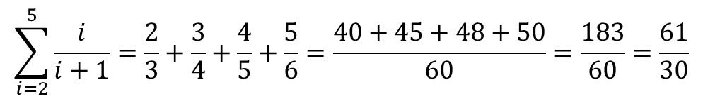
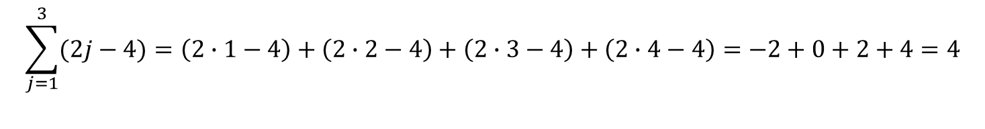
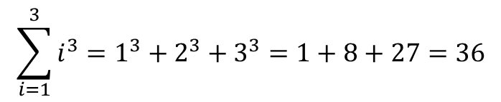
Notación Sumatoria: Ejemplos
Desarrollar los siguientes sumatorios:
$$\sum_{i=1}^{3}{i^{3}}=1^{3}+2^{3}+3^{3}=1+8+27=36$$
$$\sum_{j=1}^{3}{(2j−4)}=\left(2∙1−4\right)+\left(2∙2−4\right)+\left(2∙3−4\right)+\left(2∙4−4\right)=−2+0+2+4=4$$
$$\sum_{i=2}^{5}{\frac{i}{i+1}}=\frac{2}{3}+\frac{3}{4}+\frac{4}{5}+\frac{5}{6}=\frac{40+45+48+50}{60}=\frac{183}{60}=\frac{61}{30}$$

Slide 4
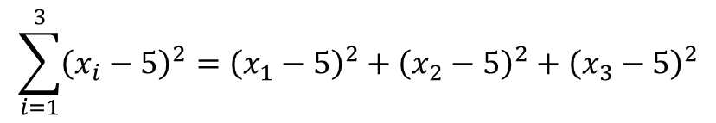
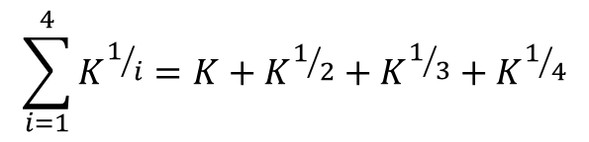
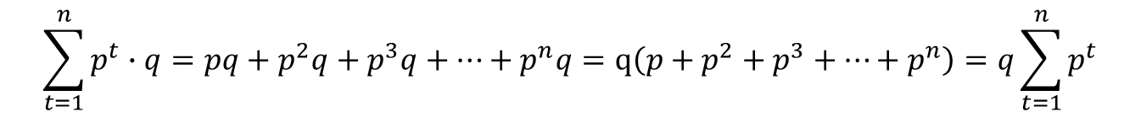
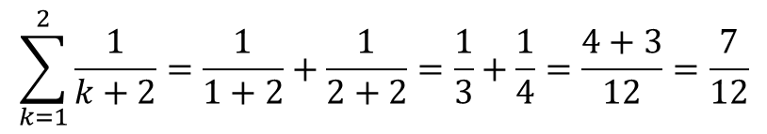
Notación Sumatoria: Ejemplos
$$\sum_{k=1}^{2}{\frac{1}{k+2}}=\frac{1}{1+2}+\frac{1}{2+2}=\frac{1}{3}+\frac{1}{4}=\frac{4+3}{12}=\frac{7}{12}$$
$$\sum_{t=1}^{n}{p^{t}∙q}=pq+p^{2}q+p^{3}q+⋯+p^{n}q=q\left(p+p^{2}+p^{3}+⋯+p^{n}\right)=q\sum_{t=1}^{n}{p^{t}}$$
$$\sum_{i=1}^{4}{K^{1/i}}=K+K^{1/2}+K^{1/3}+K^{1/4}$$
$$\sum_{i=1}^{3}{{\left(x_{i}−5\right)}^{2}}={\left(x_{1}−5\right)}^{2}+{\left(x_{2}−5\right)}^{2}+{\left(x_{3}−5\right)}^{2}$$

Slide 5
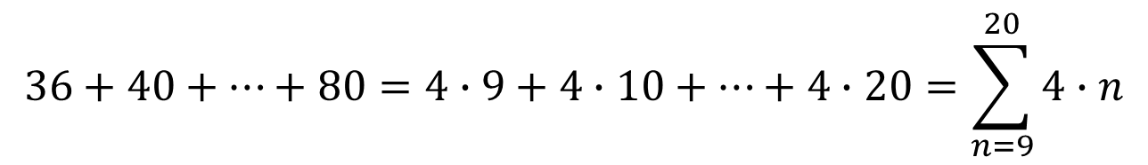
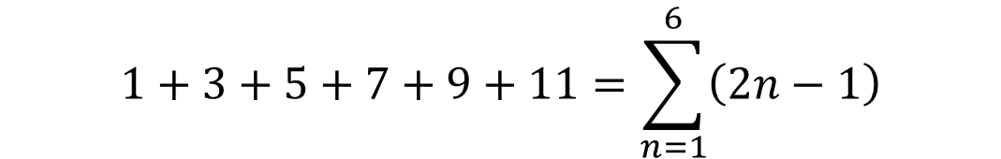
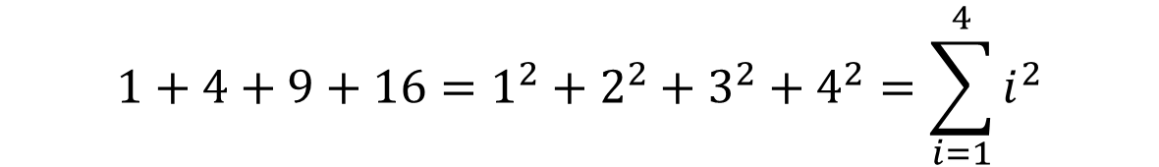
Notación Sumatoria: Ejemplos
Expresar como sumatorio:
$$1+4+9+16=1^{2}+2^{2}+3^{2}+4^{2}=\sum_{i=1}^{4}{i^{2}}$$
$$1+3+5+7+9+11=\sum_{n=1}^{6}{\left(2n−1\right)}$$
La suma de todos los múltiplo de $4$, desde 36 hasta 80:
$$36+40+⋯+80=4∙9+4∙10+⋯+4∙20=\sum_{n=9}^{20}{4∙n}$$

Slide 6
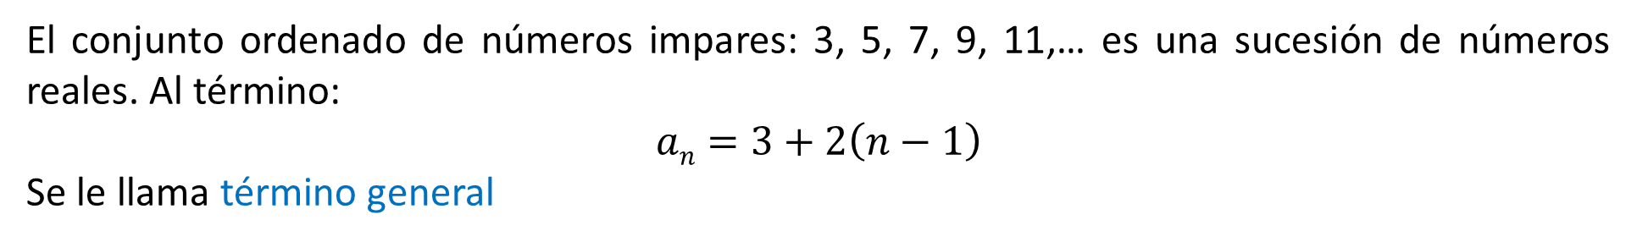
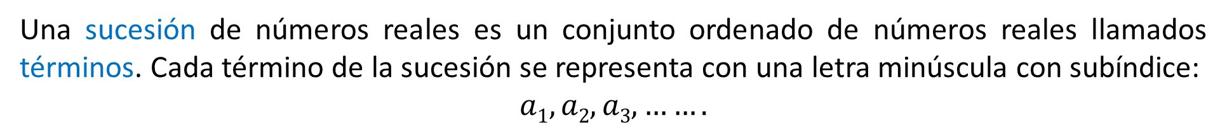
Sucesiones
Una sucesión de números reales es un conjunto ordenado de números reales llamados términos. Cada término de la sucesión se representa con una letra minúscula con subíndice:
$$a1, a2, a3,…….$$
El conjunto ordenado de números impares: 3, 5, 7, 9, 11,… es una sucesión de números reales. Al término:
$$an=3+2\left(n−1\right)$$
Se le llama término general
Sin embargo, no todas las sucesiones tienen término general. Por ejemplo, en la sucesión de los números primos: 2, 3, 5, 7, 11, 13, 17,… no hay ninguna expresión que represente al término general.

Slide 7
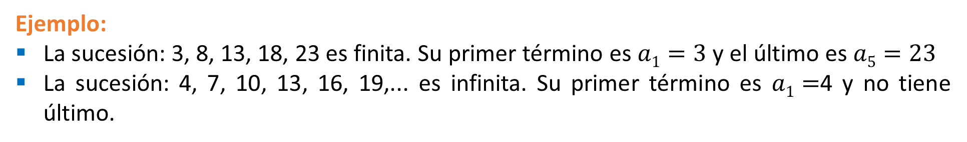
Sucesiones
Una sucesión es finita cuando tiene primer y último término.
Una sucesión es infinita si tiene primer término pero no tiene último término.
Ejemplo:
La sucesión: 3, 8, 13, 18, 23 es finita. Su primer término es $a1=3$ y el último es $a5=23$
La sucesión: 4, 7, 10, 13, 16, 19,... es infinita. Su primer término es $a1=$4 y no tiene último.
Lo términos de algunas sucesiones se pueden determinar siguiendo un criterio denominado regla de formación, que relaciona cada término con el lugar que ocupa.
Las dos reglas fundamentales son:
Sumar una misma cantidad.
Multiplicar por una misma cantidad.

Slide 8
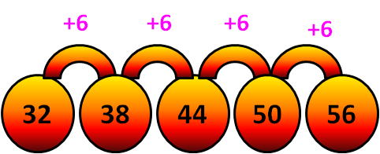
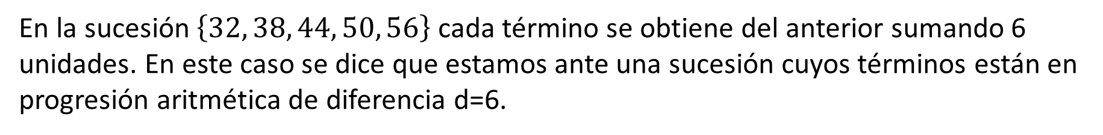
Progresiones Aritméticas
Una progresión aritmética es una sucesión de números reales en la que cada término, salvo el primero, se obtiene sumando al anterior una cantidad fija d, llamada diferencia de la progresión.
En la sucesión $\left\{32, 38, 44, 50, 56\right\}$ cada término se obtiene del anterior sumando 6 unidades. En este caso se dice que estamos ante una sucesión cuyos términos están en progresión aritmética de diferencia d=6.

Slide 9
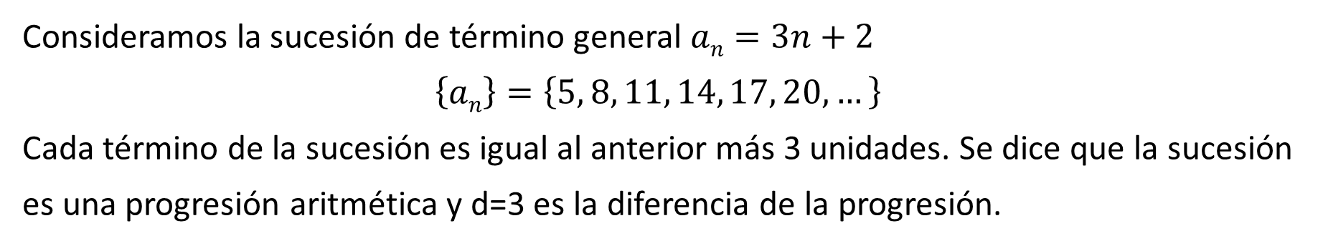
Progresiones Aritméticas
Consideramos la sucesión de término general $an=3n+2$
$$\left\{an\right\}=\left\{5, 8, 11, 14, 17, 20,…\right\}$$
Cada término de la sucesión es igual al anterior más 3 unidades. Se dice que la sucesión es una progresión aritmética y d=3 es la diferencia de la progresión.
+3
+3
+3
+3
+3
5
8
11
14
17

Slide 10
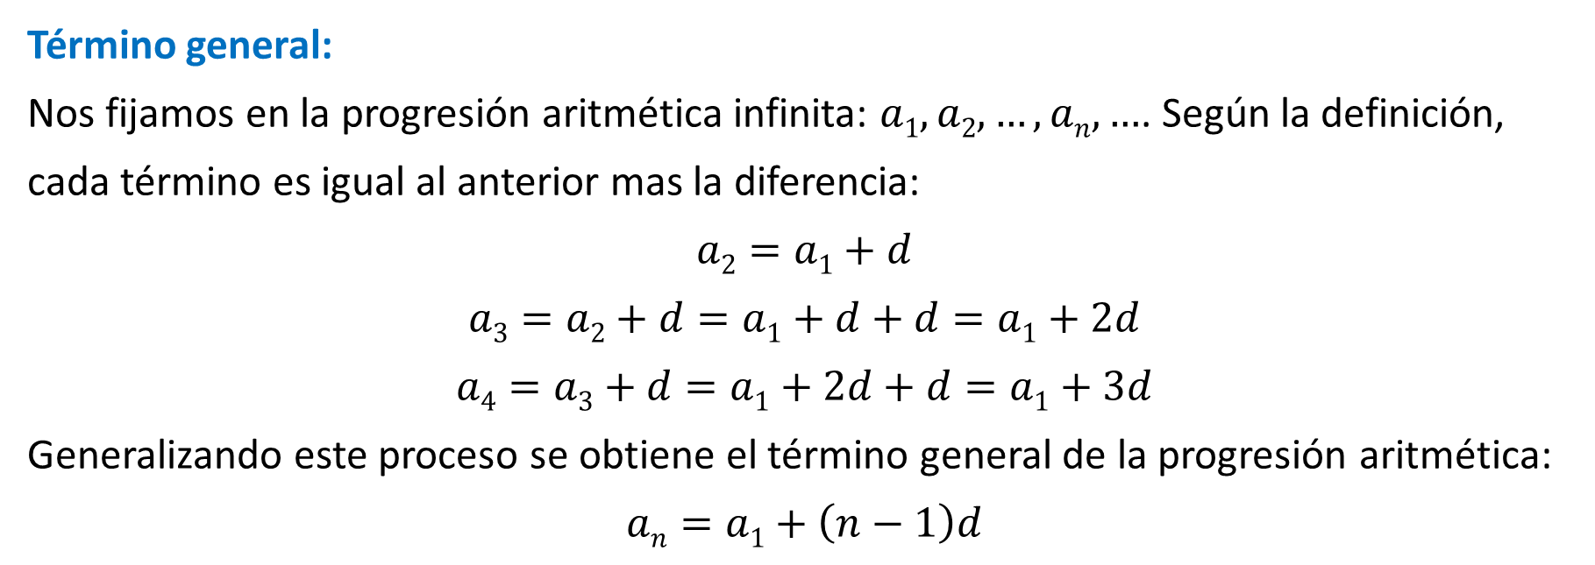
Progresiones Aritméticas.
Término general:
Nos fijamos en la progresión aritmética infinita: $a1, a2, …, an, …$. Según la definición, cada término es igual al anterior mas la diferencia:
$$a2=a1+d$$
$$a3=a2+d=a1+d+d=a1+2d$$
$$a4=a3+d=a1+2d+d=a1+3d$$
Generalizando este proceso se obtiene el término general de la progresión aritmética:
$$an=a1+\left(n−1\right)d$$
EJERCICIOS

Slide 11
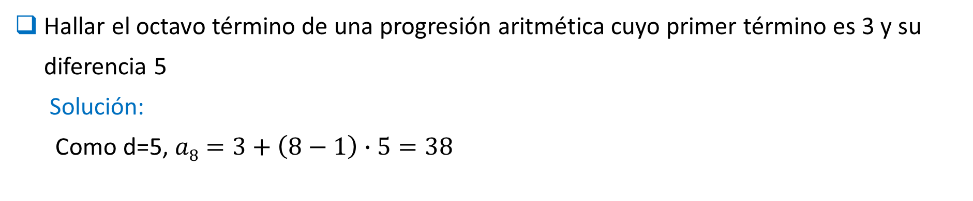
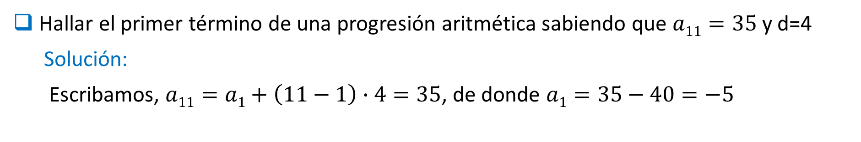
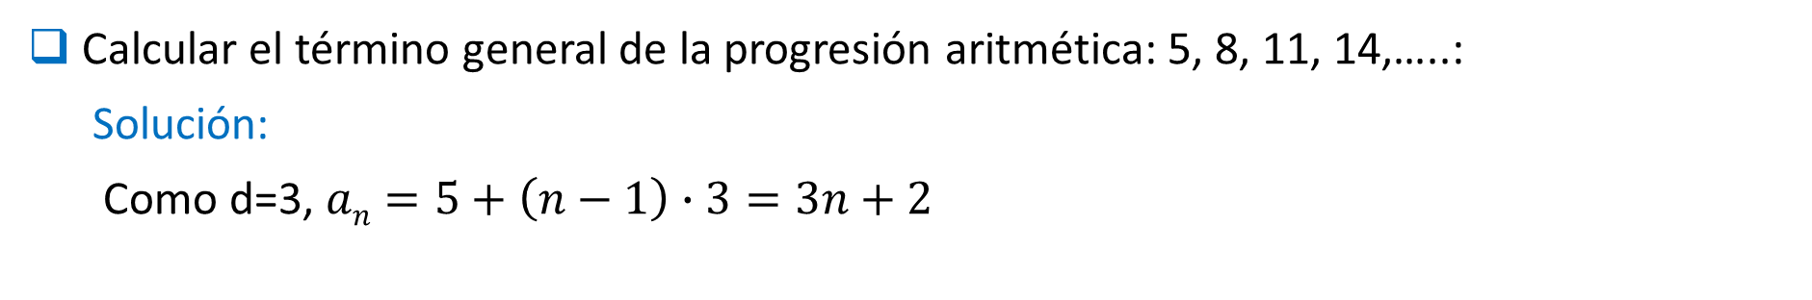
Progresiones Aritméticas. Ejercicios.
Calcular el término general de la progresión aritmética: 5, 8, 11, 14,…..:
Solución:
Como d=3, $an=5+\left(n−1\right)∙3=3n+2$
Hallar el primer término de una progresión aritmética sabiendo que $a11=35$y d=4
Solución:
Escribamos, $a11=a1+\left(11−1\right)∙4=35$, de donde $a1=35−40=−5$
Hallar el octavo término de una progresión aritmética cuyo primer término es 3 y su diferencia 5
Solución:
Como d=5, $a8=3+\left(8−1\right)∙5=38$

Slide 12
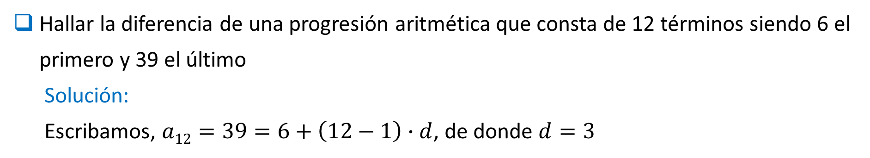
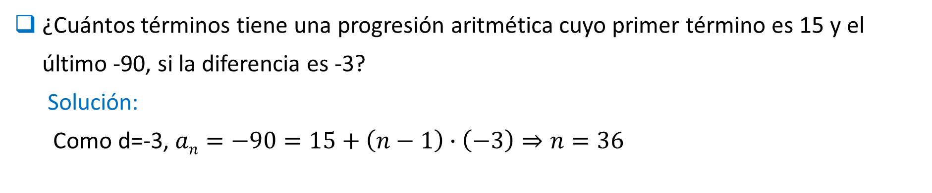
Progresiones Aritméticas. Ejercicios.
¿Cuántos términos tiene una progresión aritmética cuyo primer término es 15 y el último -90, si la diferencia es -3?
Solución:
Como d=-3, $an=−90=15+\left(n−1\right)∙\left(−3\right)⇒n=36$
Hallar la diferencia de una progresión aritmética que consta de 12 términos siendo 6 el primero y 39 el último
Solución:
Escribamos, $a12=39=6+\left(12−1\right)∙d$, de donde $d=3$

Slide 13
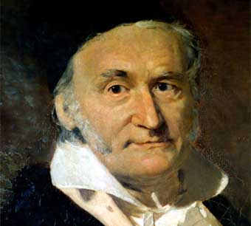
Progresiones Aritméticas. Suma.
Veamos ahora como se suman los n primeros términos de una progresión aritmética. Para ello vamos a contar la famosa anécdota de Gauss:
“… Tenía Gauss 10 años cuando un día en la escuela primaria el profesor manda sumar los cien primeros números naturales. El maestro quería unos minutos de tranquilidad…. pero transcurrido pocos segundos Gauss levanta la mano y dice tener la solución: los cien primeros números naturales suman 5.050. Y efectivamente es asi. ¿Cómo lo hizo Gauss?, mentalmente se dio cuenta de que la suma del primer término con el último , del segundo con el penúltimo, etc., era constante:”

Slide 14
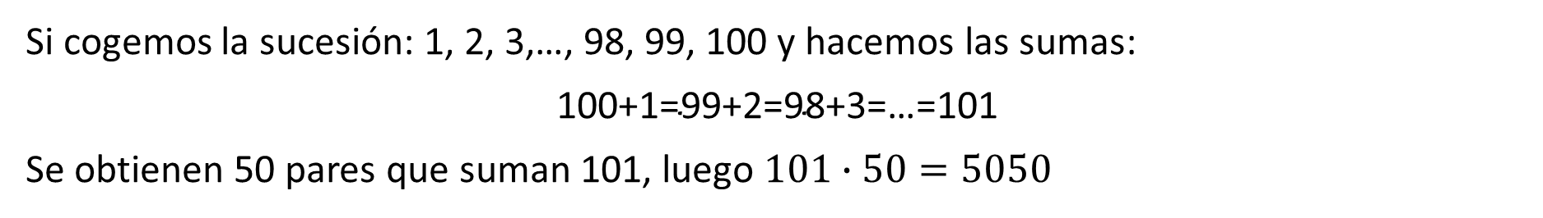
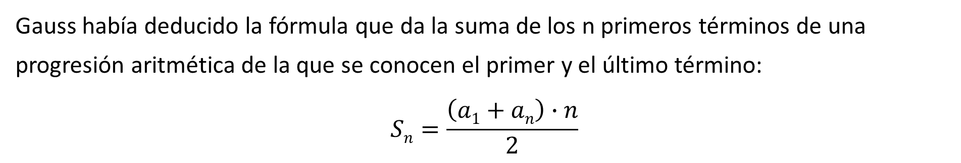
Progresiones Aritméticas. Suma.
Si cogemos la sucesión: 1, 2, 3,…, 98, 99, 100 y hacemos las sumas:
$$\text{100+1=99+2=98+3=…=101}$$
Se obtienen 50 pares que suman 101, luego $101∙50=5050$
Gauss había deducido la fórmula que da la suma de los n primeros términos de una progresión aritmética de la que se conocen el primer y el último término:
$$Sn=\frac{\left(a1+an\right)∙n}{2}$$

Slide 15
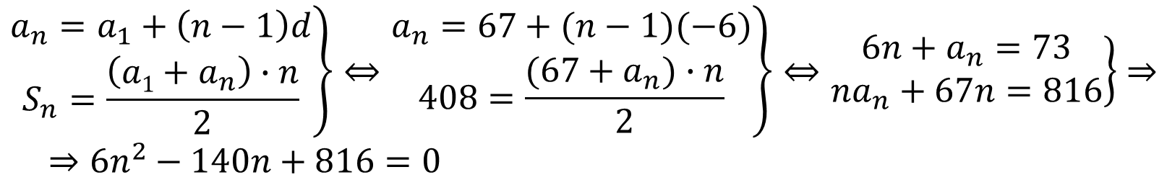
Progresiones Aritméticas. Suma. Ejemplos.
En una progresión aritmética, cuyo primer término es 67 y cuya diferencia es -6, la suma de los n primeros términos es 408, ¿Cuántos términos forman la progresión y cual es el último?
Solución:
Expresemos los datos que conocemos:
$$\left.\begin{aligned}a_{n}=a_{1}+\left(n−1\right)d \\ S_{n}=\frac{\left(a1+a_{n}\right)∙n}{2}\end{aligned}\right\}⇔\left.\begin{aligned}a_{n}=67+(n−1)(−6) \\ 408=\frac{(67+a_{n})∙n}{2}\end{aligned}\right\}⇔\left.\begin{aligned}6n+a_{n}=73 \\ na_{n}+67n=816\end{aligned}\right\}⇒$$
$$⇒6n^{2}−140n+816=0$$
Resolviendo este ecuación de segundo grado se obtiene $n=12$ y $n=34/3$ que no tiene sentido. Luego: $n=12$ y $a_{n}=1$

Slide 16
Progresiones Aritméticas.

Slide 17
Progresiones Geométricas
Una progresión geométrica es una sucesión de números reales tales que cada uno de ellos, salvo el primero, es igual al anterior multiplicado por un número constante r, llamado razón de la progresión.
La sucesión: $\left\{1,{10}^{2},{10}^{3},{10}^{4},….\right\}$ tienes a su términos es progresión geométrica de razón $r=10$:
x10
x10
x10
x10
x10
1
10
10²
10³
10⁴
10⁵

Slide 18
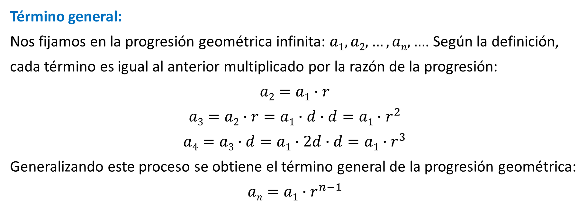
Progresiones Geométricas
Término general:
Nos fijamos en la progresión geométrica infinita: $a1, a2, …, an, …$. Según la definición, cada término es igual al anterior multiplicado por la razón de la progresión:
$$a2=a1∙r$$
$$a3=a2∙r=a1∙d∙d=a1∙r^{2}$$
$$a4=a3∙d=a1∙2d∙d=a1∙r^{3}$$
Generalizando este proceso se obtiene el término general de la progresión geométrica:
$$an=a1∙r^{n−1}$$

Slide 19
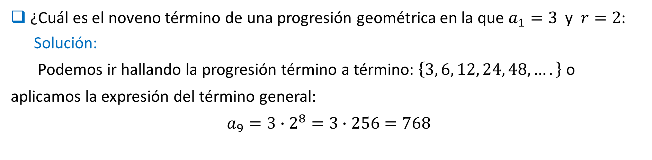
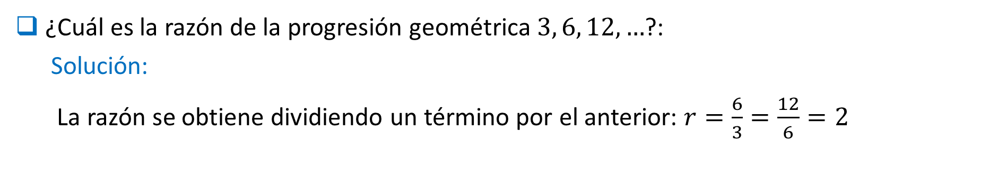
Progresiones Geométricas. Ejercicios.
¿Cuál es la razón de la progresión geométrica $3, 6, 12,…$?:
Solución:
La razón se obtiene dividiendo un término por el anterior: $r=\frac{6}{3}=\frac{12}{6}=2$
¿Cuál es el noveno término de una progresión geométrica en la que $a_{1}=3$ y $r=2$:
Solución:
Podemos ir hallando la progresión término a término: $\left\{3, 6, 12, 24, 48,….\right\}$ o aplicamos la expresión del término general:
$$a_{9}=3∙2^{8}=3∙256=768$$

Slide 20
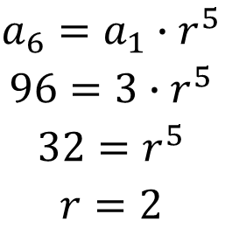
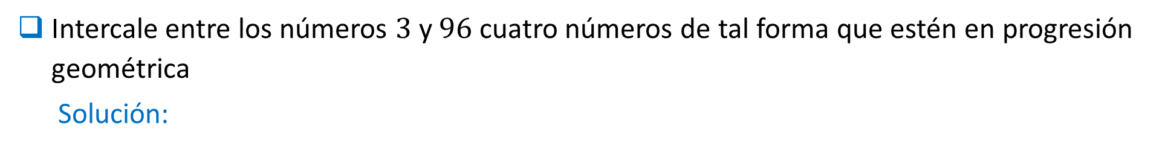
Progresiones Geométricas. Ejercicios.
Intercale entre los números $3$y $96$ cuatro números de tal forma que estén en progresión geométrica
Solución:
Debemos tener: $3, a, b, c, d, 96$, donde $a_{1}=3, a_{6}=96, n=6$. Aplicando el término general de una progresión geométrica, se tiene que:
$$a_{6}=a_{1}∙r^{5}$$
$$96=3∙r^{5}$$
$$32=r^{5}$$
$$r=2$$
Por tanto, la progresión geométrica es: $3, 6, 12, 24, 48, 96$,

Slide 21
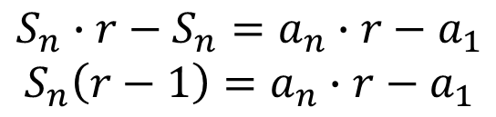
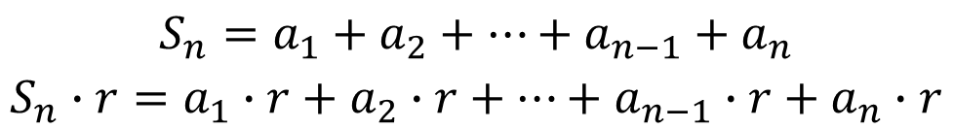
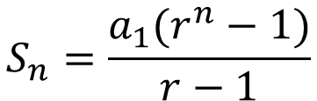
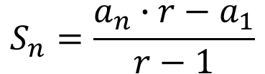
Progresiones Geométricas. Suma
Vamos a calcular la suma de los términos de una progresión geométrica limitada: $a_{1}, a_{2},…,a_{n}$, para ello escribimos la suma de los $n$ término, $S_{n}$, y después multiplicamos por la razón:
$$S_{n}=a_{1}+a_{2}+…+a_{n−1}+a_{n}$$
$$S_{n}∙r=a_{1}∙r+a_{2}∙r+…+a_{n−1}∙r+a_{n}∙r$$
Ahora restamos estas dos expresiones, teniendo en cuenta que $a_{1}∙r=a_{2}, a_{2}∙r=a_{3},$ etc.:
$$S_{n}∙r−S_{n}=a_{n}∙r−a_{1}$$
$$S_{n}\left(r−1\right)=a_{n}∙r−a_{1}$$
De donde:
$$S_{n}=\frac{a_{n}∙r−a_{1}}{r−1}$$
Teniendo en cuenta que $a_{n}=a_{1}∙r$, se obtiene finalmente:
$$S_{n}=\frac{a_{1}(r^{n}−1)}{r−1}$$

Slide 22
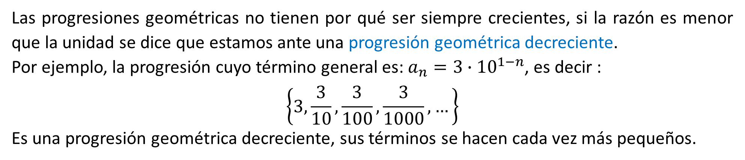
Progresiones Geométricas. Suma
Las progresiones geométricas no tienen por qué ser siempre crecientes, si la razón es menor que la unidad se dice que estamos ante una progresión geométrica decreciente.
Por ejemplo, la progresión cuyo término general es: $a_{n}=3∙{10}^{1−n}$, es decir :
$$\left\{3,\frac{3}{10},\frac{3}{100},\frac{3}{1000},…\right\}$$
Es una progresión geométrica decreciente, sus términos se hacen cada vez más pequeños.
Para obtener la fórmula de la suma de las progresiones geométricas decrecientes, multiplicamos por $−1$ el numerador y el denominador de la expresión que hemos obtenido de la suma :
$$S_{n}=\frac{a_{1}(r^{n}−1)}{r−1}=\frac{a_{1}∙r^{n}−a_{1}}{r−1}=\frac{a_{1}−a_{1}∙r^{n}}{1−r}=\frac{a_{1}}{1−r}−\frac{a_{1}∙r^{n}}{1−r}$$

Slide 23
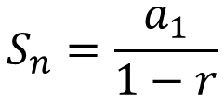
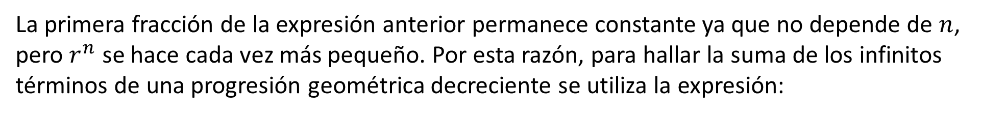
Progresiones Geométricas. Suma
Si la razón, $r$, es positivo y menor que la unidad, por ejemplo $r=1/1000$, ¿qué ocurre si el tamaño de la progresión, $n$, crece?
La primera fracción de la expresión anterior permanece constante ya que no depende de $n$, pero $r^{n}$ se hace cada vez más pequeño. Por esta razón, para hallar la suma de los infinitos términos de una progresión geométrica decreciente se utiliza la expresión:
$$S_{n}=\frac{a_{1}}{1−r}$$

Slide 24
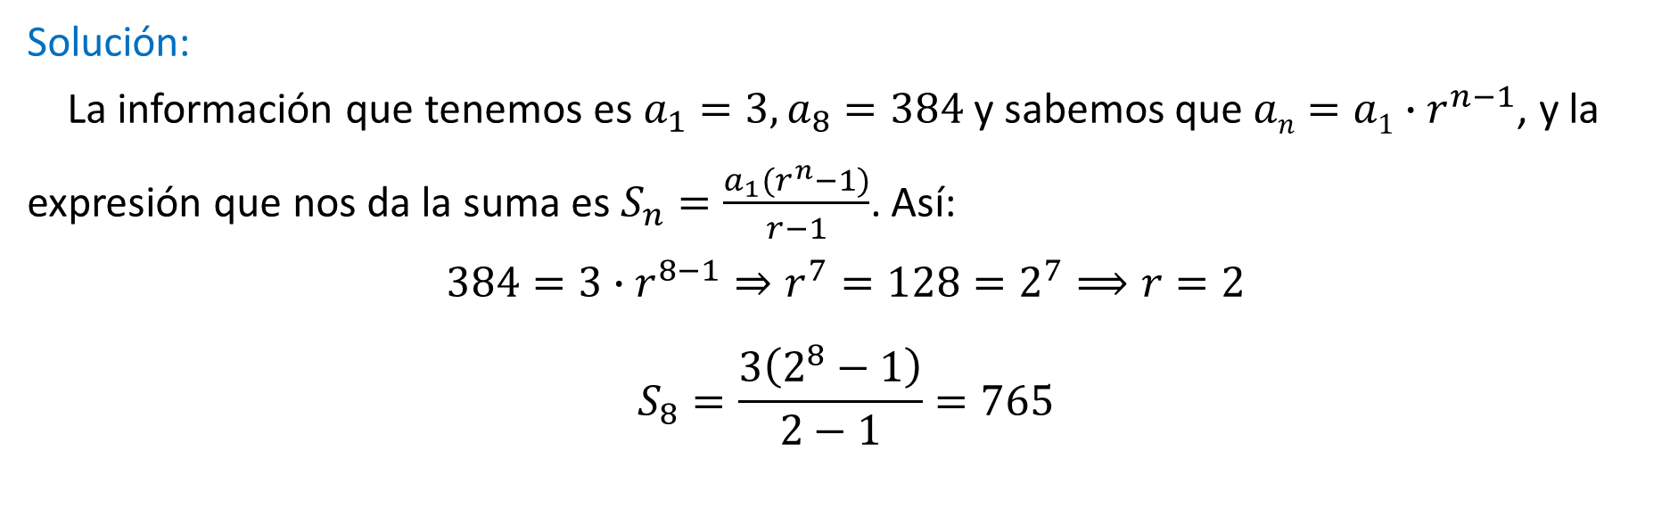
Progresiones Geométricas. Ejercicios.
El primer término de una progresión geométrica es $3$, y el octavo es $384$. Hallar la razón y la suma de los 8 primeros términos:
Solución:
La información que tenemos es $a_{1}=3, a_{8}=384$ y sabemos que$an=a1∙r^{n−1}$, y la expresión que nos da la suma es $S_{n}=\frac{a_{1}(r^{n}−1)}{r−1}$. Así:
$$384=3∙r^{8−1}⇒r^{7}=128=2^{7}⟹r=2$$
$$S_{8}=\frac{3\left(2^{8}−1\right)}{2−1}=765$$

Slide 25
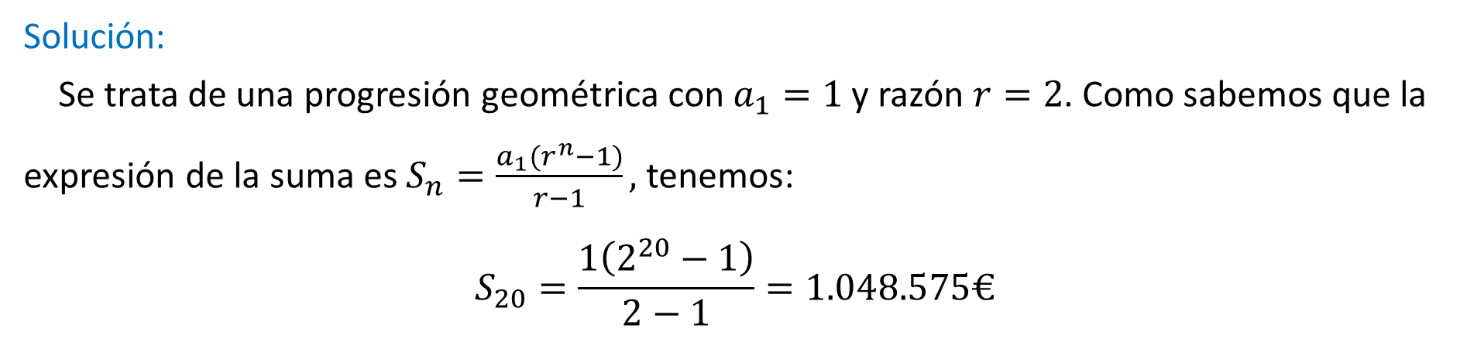
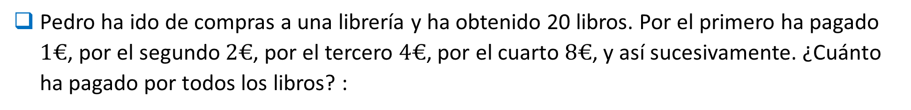
Progresiones Geométricas. Ejercicios.
Pedro ha ido de compras a una librería y ha obtenido 20 libros. Por el primero ha pagado $1€$, por el segundo $2€$, por el tercero $4€$, por el cuarto $8€$, y así sucesivamente. ¿Cuánto ha pagado por todos los libros? :
Solución:
Se trata de una progresión geométrica con $a_{1}=1$ y razón $r=2$. Como sabemos que la expresión de la suma es $S_{n}=\frac{a_{1}(r^{n}−1)}{r−1},$ tenemos:
$$S_{20}=\frac{1\left(2^{20}−1\right)}{2−1}=1.048.575€$$

Slide 26
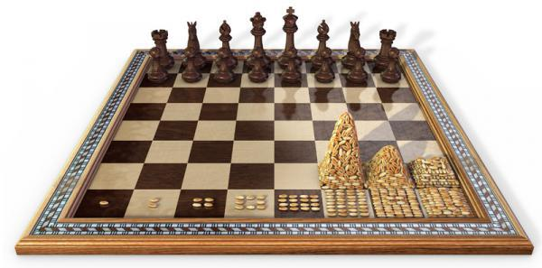
Progresiones Geométricas
El inventor del ajedrez
Cuentan que hace ya mucho tiempo hubo un rey maravillado con el juego del ajedrez. Tan encantado estaba que ofreció a su inventor concederle lo que pidiera.
“Sólo te pido 1 grano de trigo por la primera casilla, 2 por la segunda, 4 por la tercera, 8 por la cuarta y así sucesivamente. En cada una el doble de la anterior hasta llegar a la casilla 64 que es la última”
Al rey le pareció algo insignificante y pensó que el inventor era muy humilde. ¡¡¡¡Pero estaba muy equivocado!!!!
¿A cuantos granos de trigo asciende la deuda que el rey contrajo con el inventor del ajedrez?

Slide 27
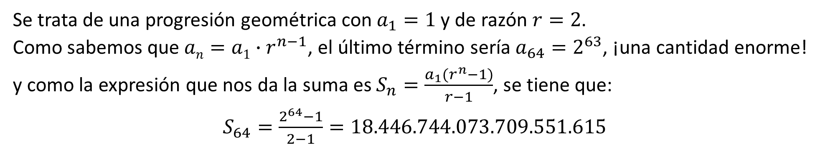
Progresiones Geométricas
Solución:
Se trata de una progresión geométrica con $a_{1}=1$ y de razón $r=2$.
Como sabemos que$an=a1∙r^{n−1}$, el último término sería $a_{64}=2^{63}$, ¡una cantidad enorme! y como la expresión que nos da la suma es $S_{n}=\frac{a_{1}(r^{n}−1)}{r−1}$, se tiene que:
$S_{64}=\frac{2^{64}−1}{2−1}=18.446.744.073.709.551.615$
Obviamente el rey no pudo conceder su promesa, al no haber suficiente trigo en toda la tierra para satisfacer los deseos del inventor del ajedrez.

Slide 28
Progresiones Geométricas
FIN

